Slide 1
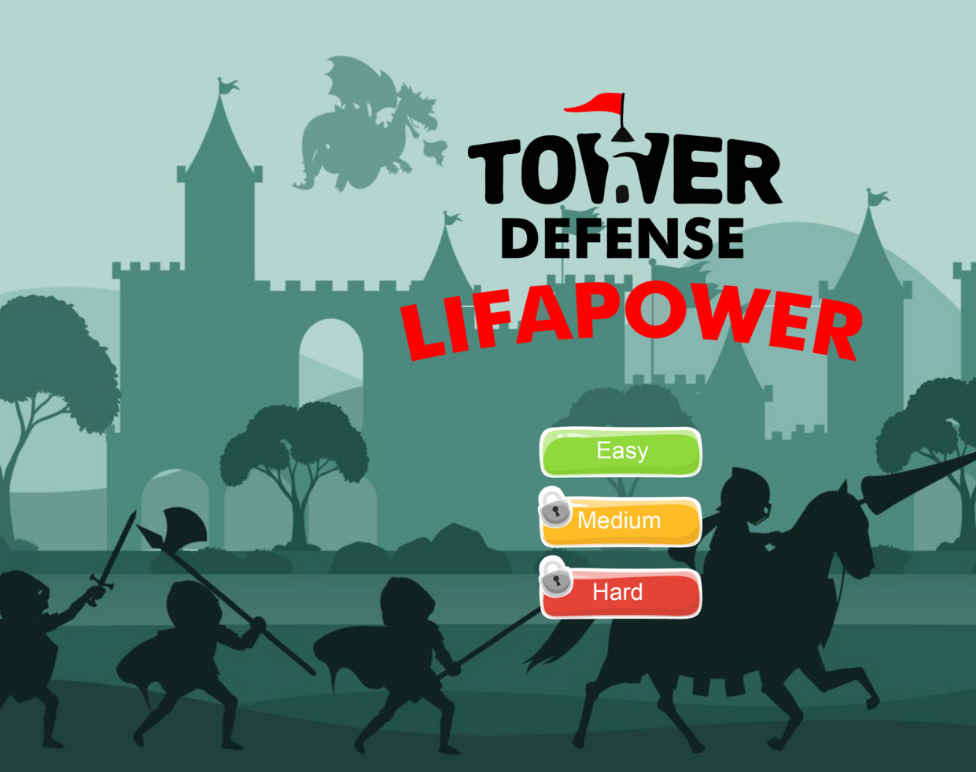
LifaPower ; plus qu’un jeu, un projet, une équipe.
DE CLERC Allan,
DECHANET Tom,
SPANO Aline.

Slide 2
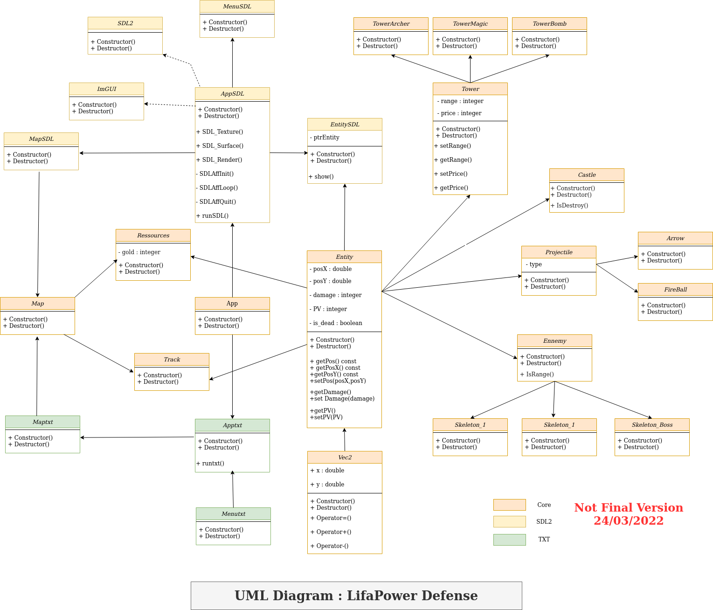

Diagramme UML de toutes les classes

Slide 3
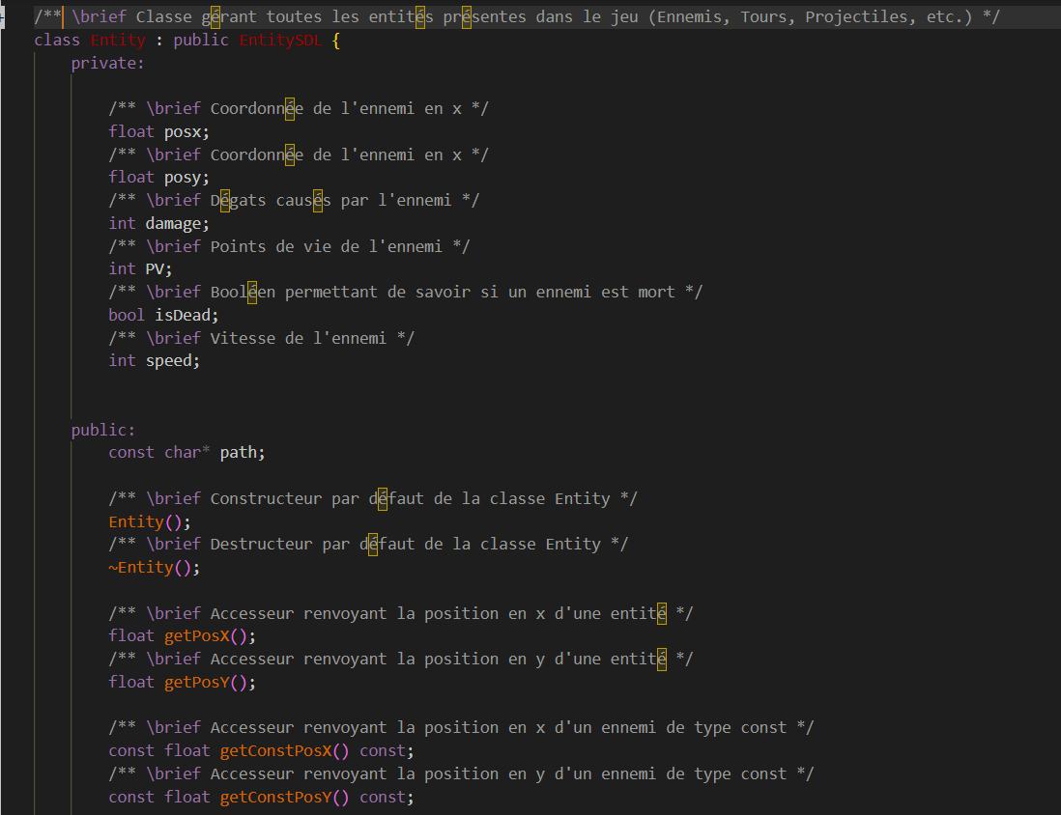
Exemple de la classe Entity

Slide 4
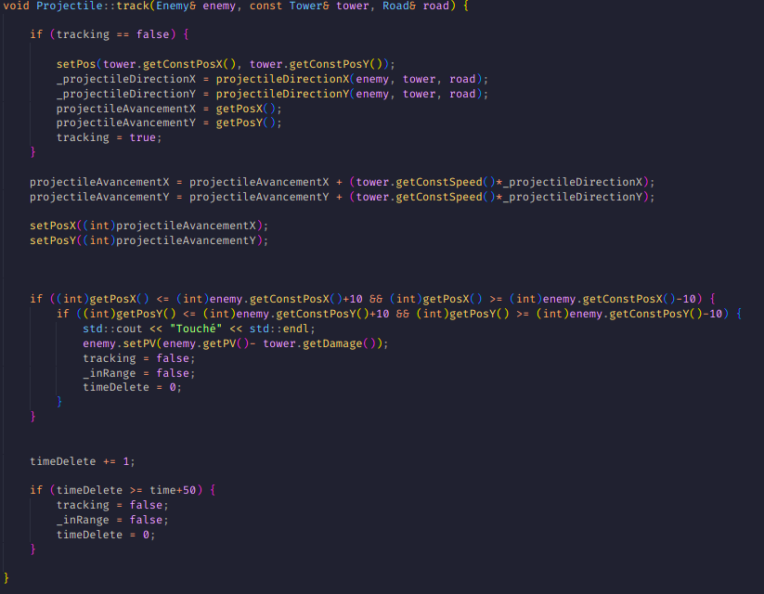
Explication de la fonction Track qui sert à utiliser les projectiles :

Slide 5
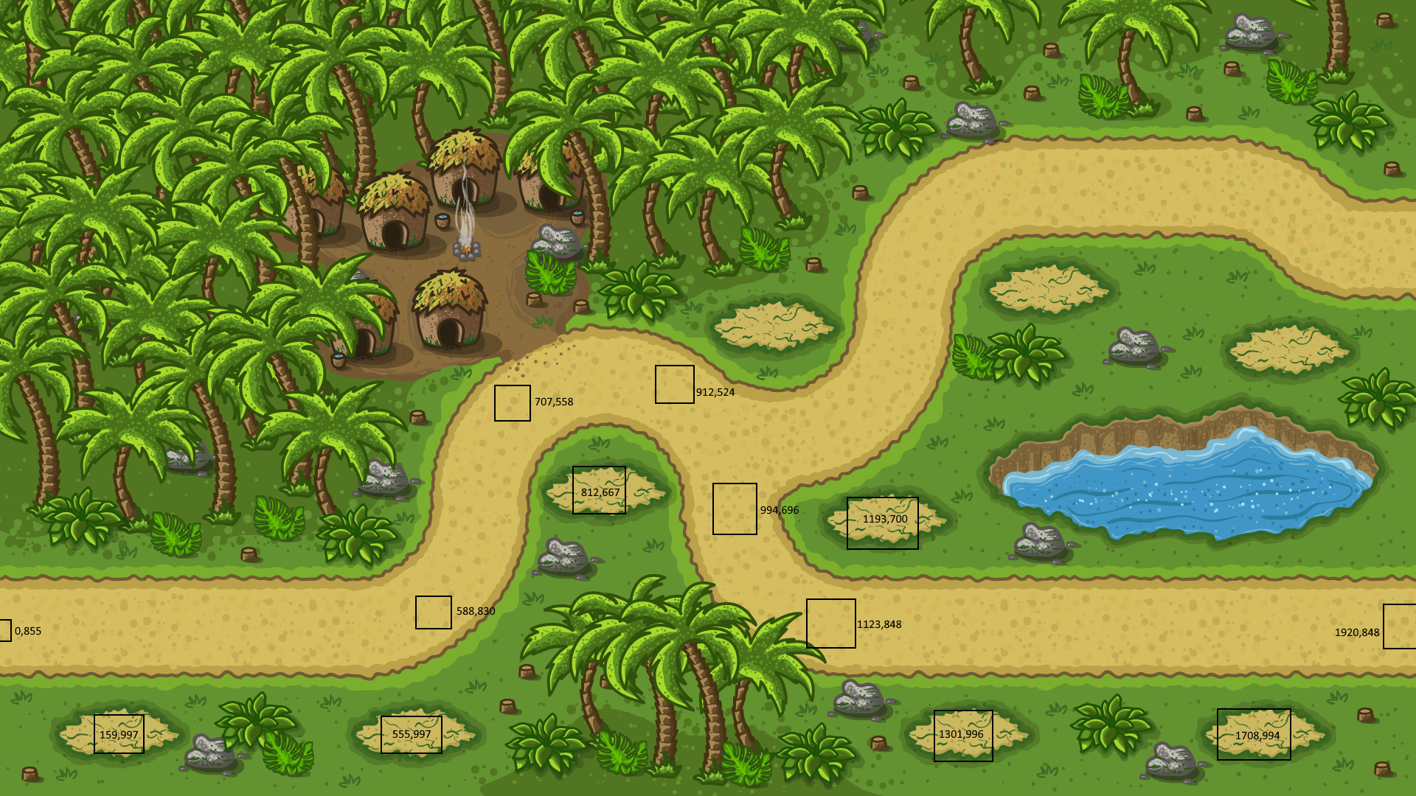
Plusieurs essais pour rendre la map fonctionnelle.
Ici recherche des coordonnées des tours.

Slide 6
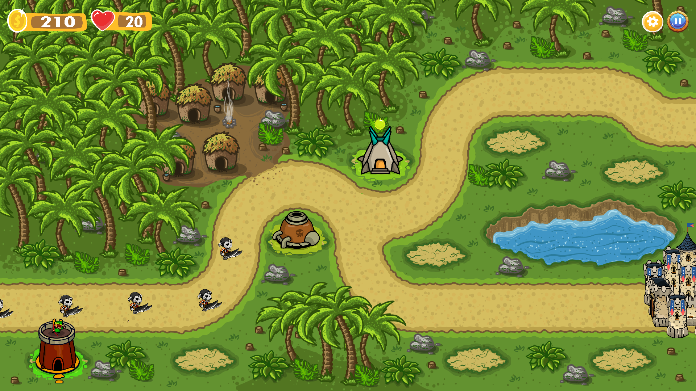

Slide 7




Animation des tours, leurs niveaux :

Slide 8
Sprites ennemis :

Slide 9
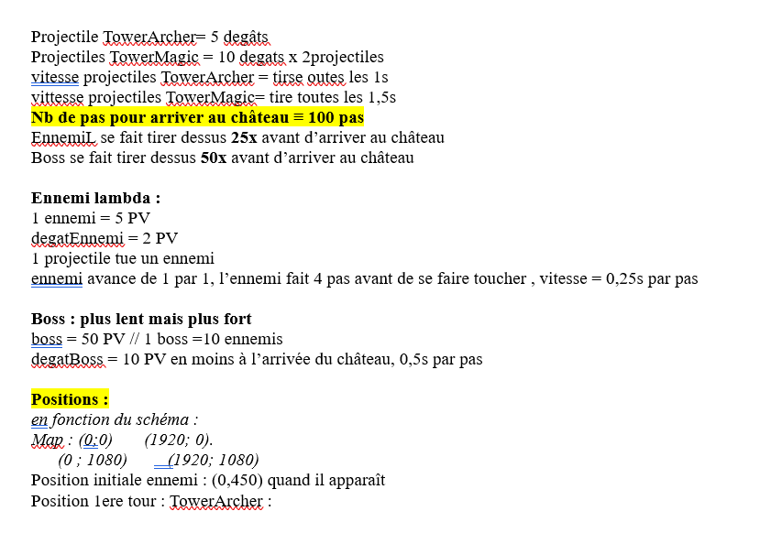
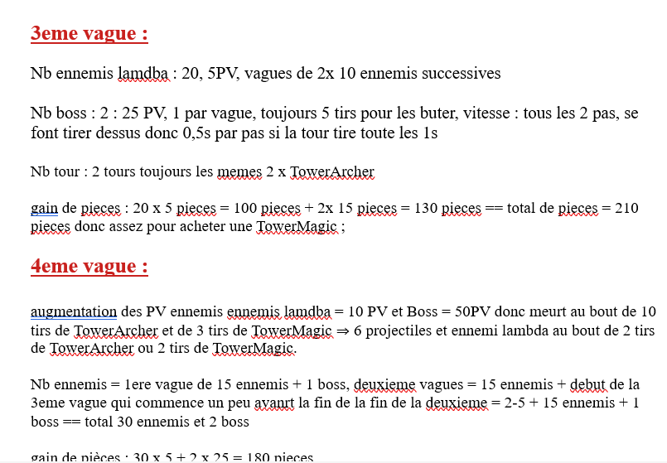
Démarche pour les vagues :

Slide 10
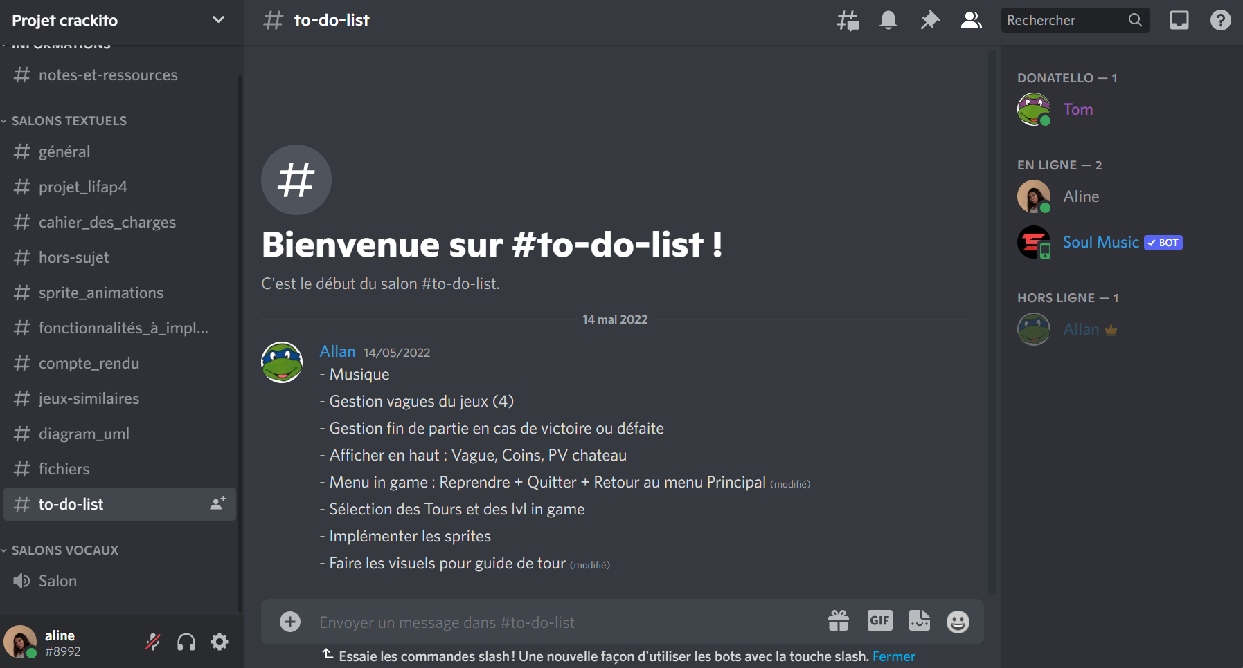

Slide 11
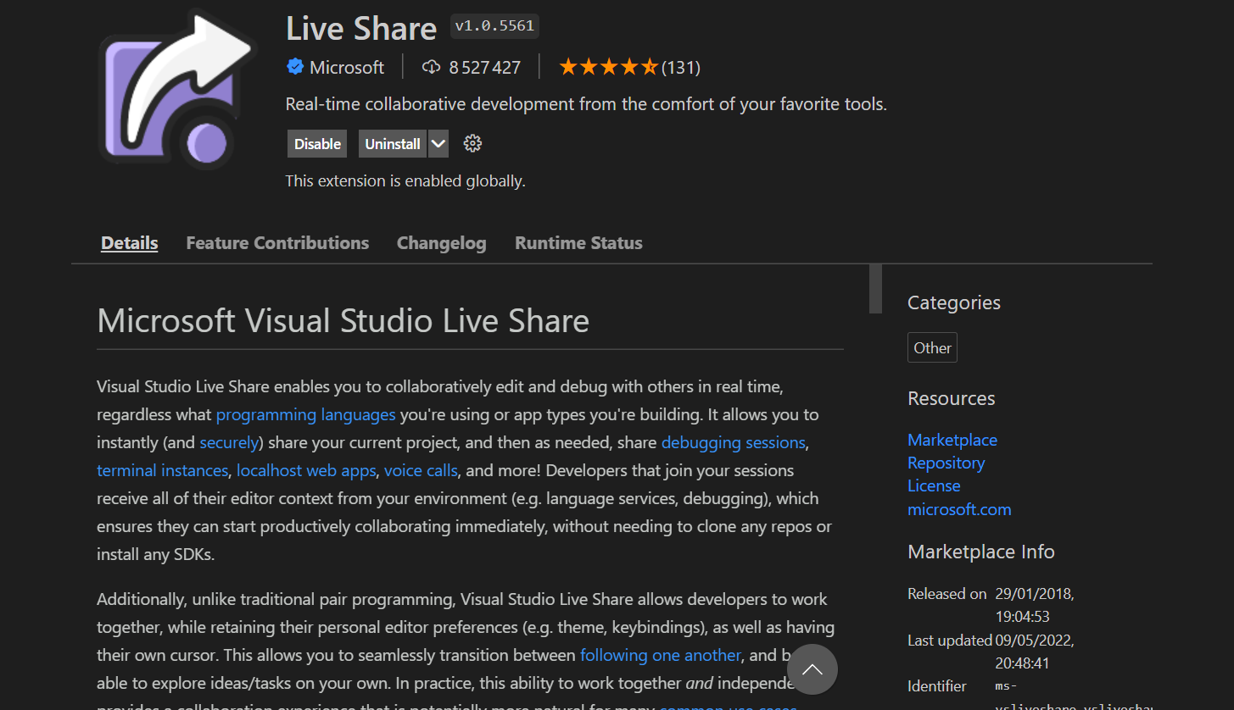
Live Share une extension qui nous a été très utile

